Slide 1
Seminář č. 2
10. 10. 2023
POLb1100 Úvod do problematiky psaní odborného textu

Slide 2
1. Strategie čtení akademického textu 2. Práce se zdroji 3. AI 4. Strategie výběru tématu a názvu SP

Slide 3
1. Strategie čtení akademického textu

Slide 4
Strategie čtení akademického textu
Jak číst „efektivně“?
Úspornost čtení – potřebuji to číst? Potřebuji to číst celé? Můžu něco vynechat?
Název
Struktura textu a odstavců
Scanning – rychlé vyhledávání informací (detailů) v textu
Skimming – zjištění hlavních myšlenek textu, nikoli detailů
Přečtení relevantních pasáží
Detailní (opakované) čtení a poznámky

Slide 5
Jak poznám, že je informace kvalitní aneb Aktivní a kritické čtení (Gillet et al. 2009)

Slide 6
Jak číst „aktivně“?
„furt ve střehu”
Co vím o tématu? Co potřebuji zjistit? O jaký typ zdroje se jedná?
dialog s autorem („interview“)
kladení (správně položených) otázek a hledání odpovědí v textu
nejedná se o pasivní příjem informací
důležitá role kontextu, jaký cíl sledujeme
základem je (vlastní) myšlení, srovnání, reflexe...
problém více rovin textu (potřeba opakovaného čtení)

Slide 7
Jak číst „kriticky“?
Neustálá konfrontace textu s vlastními znalostmi/s dalšími texty
Kdo je autorem textu?
Zaměření se na objektivitu textu
Způsob prezentace a ospravedlnění závěrů – jsou tvrzení doložena argumenty? Jaké jsou tyto argumenty?
Odkazuje autor na zdroje? Jaké zdroje to jsou? Jak s nimi pracuje?
Žádná informace, byť ze sebelepšího zdroje nemusí být pravdivá!

Slide 8
Jaké mohou být problémy se čtením akademického textu a jak je (vy)řešit?

Slide 9
Problém s odborným textem
Většina textu je v angličtině ☹, navíc v odborné ☹ ☹ ☹
„The primary goal of this research thus will be to explore the potential consequences of mobilization patterns for mass attitudes and behavior. We will consider the relationship between mobilization patterns and several political attitudes: support for an influential political role for parties, ideological sophistication, and political participation. Partisan and cognitive mobilization sources have important and often contrasting implications for political behavior.“
Co s tím???

Slide 10
Problém s odborným textem
Text používá termíny, kterým nerozumím ☹
Řešení?

Slide 11
Problém s odborným textem
I když je text česky, je moc komplikovaný a nerozumím mu
Co s tím?

Slide 12
2. Práce se zdroji

Slide 13
Práce se zdroji
Důvod:
Prokázání vlastních znalostí
Podpora vlastních argumentů
Transparentnost
Etika vědecké práce
Jak najít kvalitní zdroj?
Základem kritický přístup + existence určitých (pomocných) kritérií

Slide 14
Relevance zdroje
„Hierarchie“ relevance zdrojů:
Odborný časopis s IF
Recenzovaný časopis v uznávané databázi (SCOPUS, ERIH…)
Monografie, recenzovaný časopis
Sborník z konference
(Kvazi)odborný časopis
Publicistika
Noviny
Impact Factor (IF):
index citovanosti článků publikovaných v daném časopise
(Web of Science)

Slide 15
Politologická literatura
Příklady českých politologických časopisů:
Politologický časopis (http://www.politologickycasopis.cz/cz/)
Politologická revue
Acta politologica (http://www.acpo.cz/)
Příklady zahraničních politologických časopisů:
Political Science Quarterly, American Political Science Review, Journal of Public Policy, East European Politics and Societies, Electoral Studies, European Political Science, European Journal of Political Research, Party Politics,West European Politics, Government and Opposition, Environmental Politics… (Web of Science, Scopus)

Slide 16
Hledání el. zdrojů
Databáze:
Nejběžnější: souhrn dostupných časopiseckých zdrojů
EBSCO, JSTOR, Science Direct, ProQuest, Oxford Journals, SAGE Journals Online, SpringerLINK...
Problém: někdy nedostupné bezplatně
(sledovat informace v knihovně FSS!)
Tip 1: vzdálený přístup k EIZ (více na stránkách knihovny), přednáška v Úvodu do politologie
Tip 2: discovery.muni.cz, scholar.google.com

Slide 17
Další elektronické zdroje
Internetové encyklopedie:
Wikipedia (alias „Otevřená encyklopedie“)
Neužívat jako (citovaný) zdroj pro seminární práce!
Britannica Online
Diplopedia
Scholarpedia
Závěrečné práce (bc., Mgr., Ph.D.) – theses.cz

Slide 18
Bibliografické odkazy a citace – etika vědecké práce
Plagiátorství!
Typy práce se zdroji:
Odkaz na cizí výzkum/opora vlastního tvrzení
Parafráze – reformulace cizí myšlenky
Citace - Přesný přepis výroku/teze uváděný v uvozovkách a doprovázený odkazem
Odkazy: stručná informace o zdroji
Bibliografická citace/zápis v seznamu literatury: podrobný soupis informací o použitém zdroji v seznamu na konci textu

Slide 19
Plagiátorství a právní kontext
Zákon č. 121/2000, Sb. o právu autorském, o právech souvisejících s právem autorským a o změně některých zákonů (autorský zákon)
Disciplinárním přestupkem je zejména (Disciplinární řád FSS):
„vydávání cizí práce za vlastní, zvláště pak použitím části cizí práce ve vlastní práci bez náležitého odkazování nebo doslovným použitím části cizí práce bez zjevného vyznačení citace, například uvozovkami“
„odevzdání stejné či mírně pozměněné práce ke splnění různých studijních povinností bez předchozího souhlasu alespoň jednoho z vyučujících kurzu, do něhož se práce odevzdává“

Slide 20
Parafráze
Parafráze není přesná kopie původního textu
Odlišná formulace/nová stylistika
Smysl původního textu MUSÍ BÝT parafrází zachován
Použití některých výrazů z původního zdroje
Odkaz na původní text

Slide 21
Citace vs. parafráze
Podle Sartoriho je jednou z vlastností umírněného pluralismu alternace vládních koalic (Sartori 2005: 191).
Jak uvádí Sartori, „[v]zorcem umírněného pluralismu není alternativní vláda, ale vládnutí v koalici, a to s perspektivou alternativních koalicí (…)“ (Sartori 2005: 191).
Uvážlivé užívání citací (přesné vyjádření toho, co chcete říci, citace jako „důkaz“, ilustrace, autorita)
Přesný přepis citace (vynechání slova, přidání slova)
Tip: ne více jak tři přímé citace na stránku

Slide 22
Vedení bibliografických odkazů a citací
ČSN ISO 690 (Bibliografické citace: Obsah, forma a struktura) a ČSN ISO 690-2 (Informace a dokumentace – Bibliografické citace – Část 2: Elektronické dokumenty nebo jejich části).
1. Metoda číselných citací – uvádění čísla zdroje v závorce přímo v textu podle pořadí jejich prvního citování (nikoliv dle abecedy)
2. Německý způsob - průběžné poznámky pod čarou nebo na konci textu
3. Anglosaský způsob - uvádění prvního prvku a data v závorce přímo v textu

Slide 23
Anglosaský způsob -> pro vás hlavně potřeba ovládat Chicago Style!!!
As Russell Dalton (2007) has shown, developed democracies are characterised by a rapid increase of a range of social interests as well as of new types of actors articulating these interests.
Případně:
As Russell Dalton has shown, developed democracies are characterised by a rapid increase of a range of social interests as well as of new types of actors articulating these interests (Dalton 2007).
Seznam literatury:
Dalton, Russel. J. 2007. Democratic Challenges, Democratic Choices: The Erosion of Political Support in Advanced Industrial Democracies. Oxford: Oxford University Press.

Slide 24
Článek
LaSalle, Peter. 2017. “Conundrum: A Story about Reading.” New England Review 38 (1): 95–109. Project MUSE.
(LaSalle 2017, 95)
Editovaná kniha
Thoreau, Henry David. 2016. “Walking.” In The Making of the American Essay, edited by John D’Agata, 167–95. Minneapolis: Graywolf Press.
(Thoreau 2016, 177–78)
Website content
Yale University. n.d. “About Yale: Yale Facts.” Accessed May 1, 2017. https://www.yale.edu/about-yale/yale-facts.
(Yale University, n.d.)

Slide 25
Vedení bibliografických odkazů a citací
Musí odpovídat požadavkům/charakteru daného textu (periodika).
Užívané prvky: Jméno, Název, Nakladatelské údaje, Rozsah, ISBN, stránkování.
Rozdíly (monografie, sborníky, příspěvky ve sbornících, články v časopisech, internetové zdroje, dokumenty, různý počet autorů, opakování odkazů (viz normy ČSN).
Užívané prvky odkazů/citací jsou do jisté míry volitelné, ale vždy musí být v daném textu používány jednotně a příslušný zdroj jednoznačně identifikovatelný.
Tip: veďte si seznam literatury a odkazy dle zadané normy od začátku tvorby úkolu
citace.com, EndNote, Mendeley, Word, ZOTERO

Slide 26
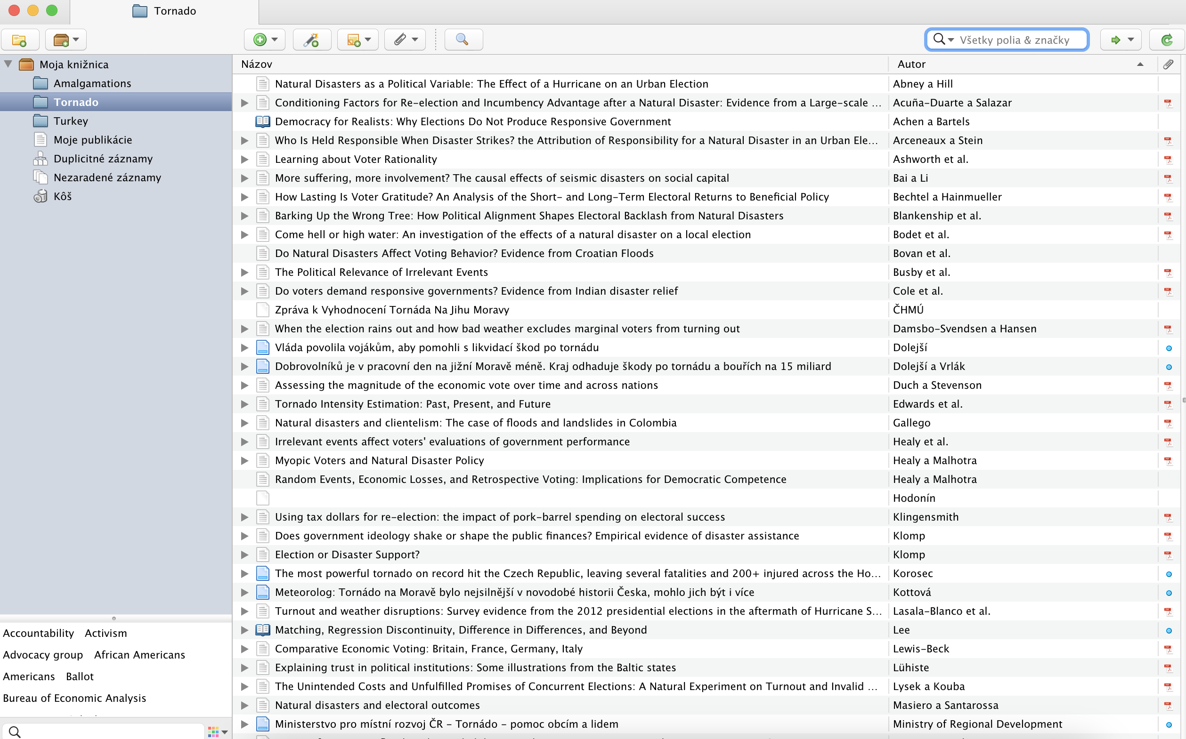

Slide 27
Seznam literatury – obecná pravidla
Začíná se příjmením
Abecední řazení
Podle data publikace
Podle pořadí umístění v textu (+suffix a,b,c…)

Slide 28
Chyby
Odkaz na text, se kterým nepracujete
Neuvedení citovaného textu v seznamu literatury
(Auto)citace bez vztahu k tématu
Neúplná citace (chybí některé údaje umožňující identifikaci autora)

Slide 29
2. AI abstrakty, pravidla, využití

Slide 30
Úkol
Rozhodněte, jestli je abstrakt vytvořen člověkem nebo AI

Slide 31
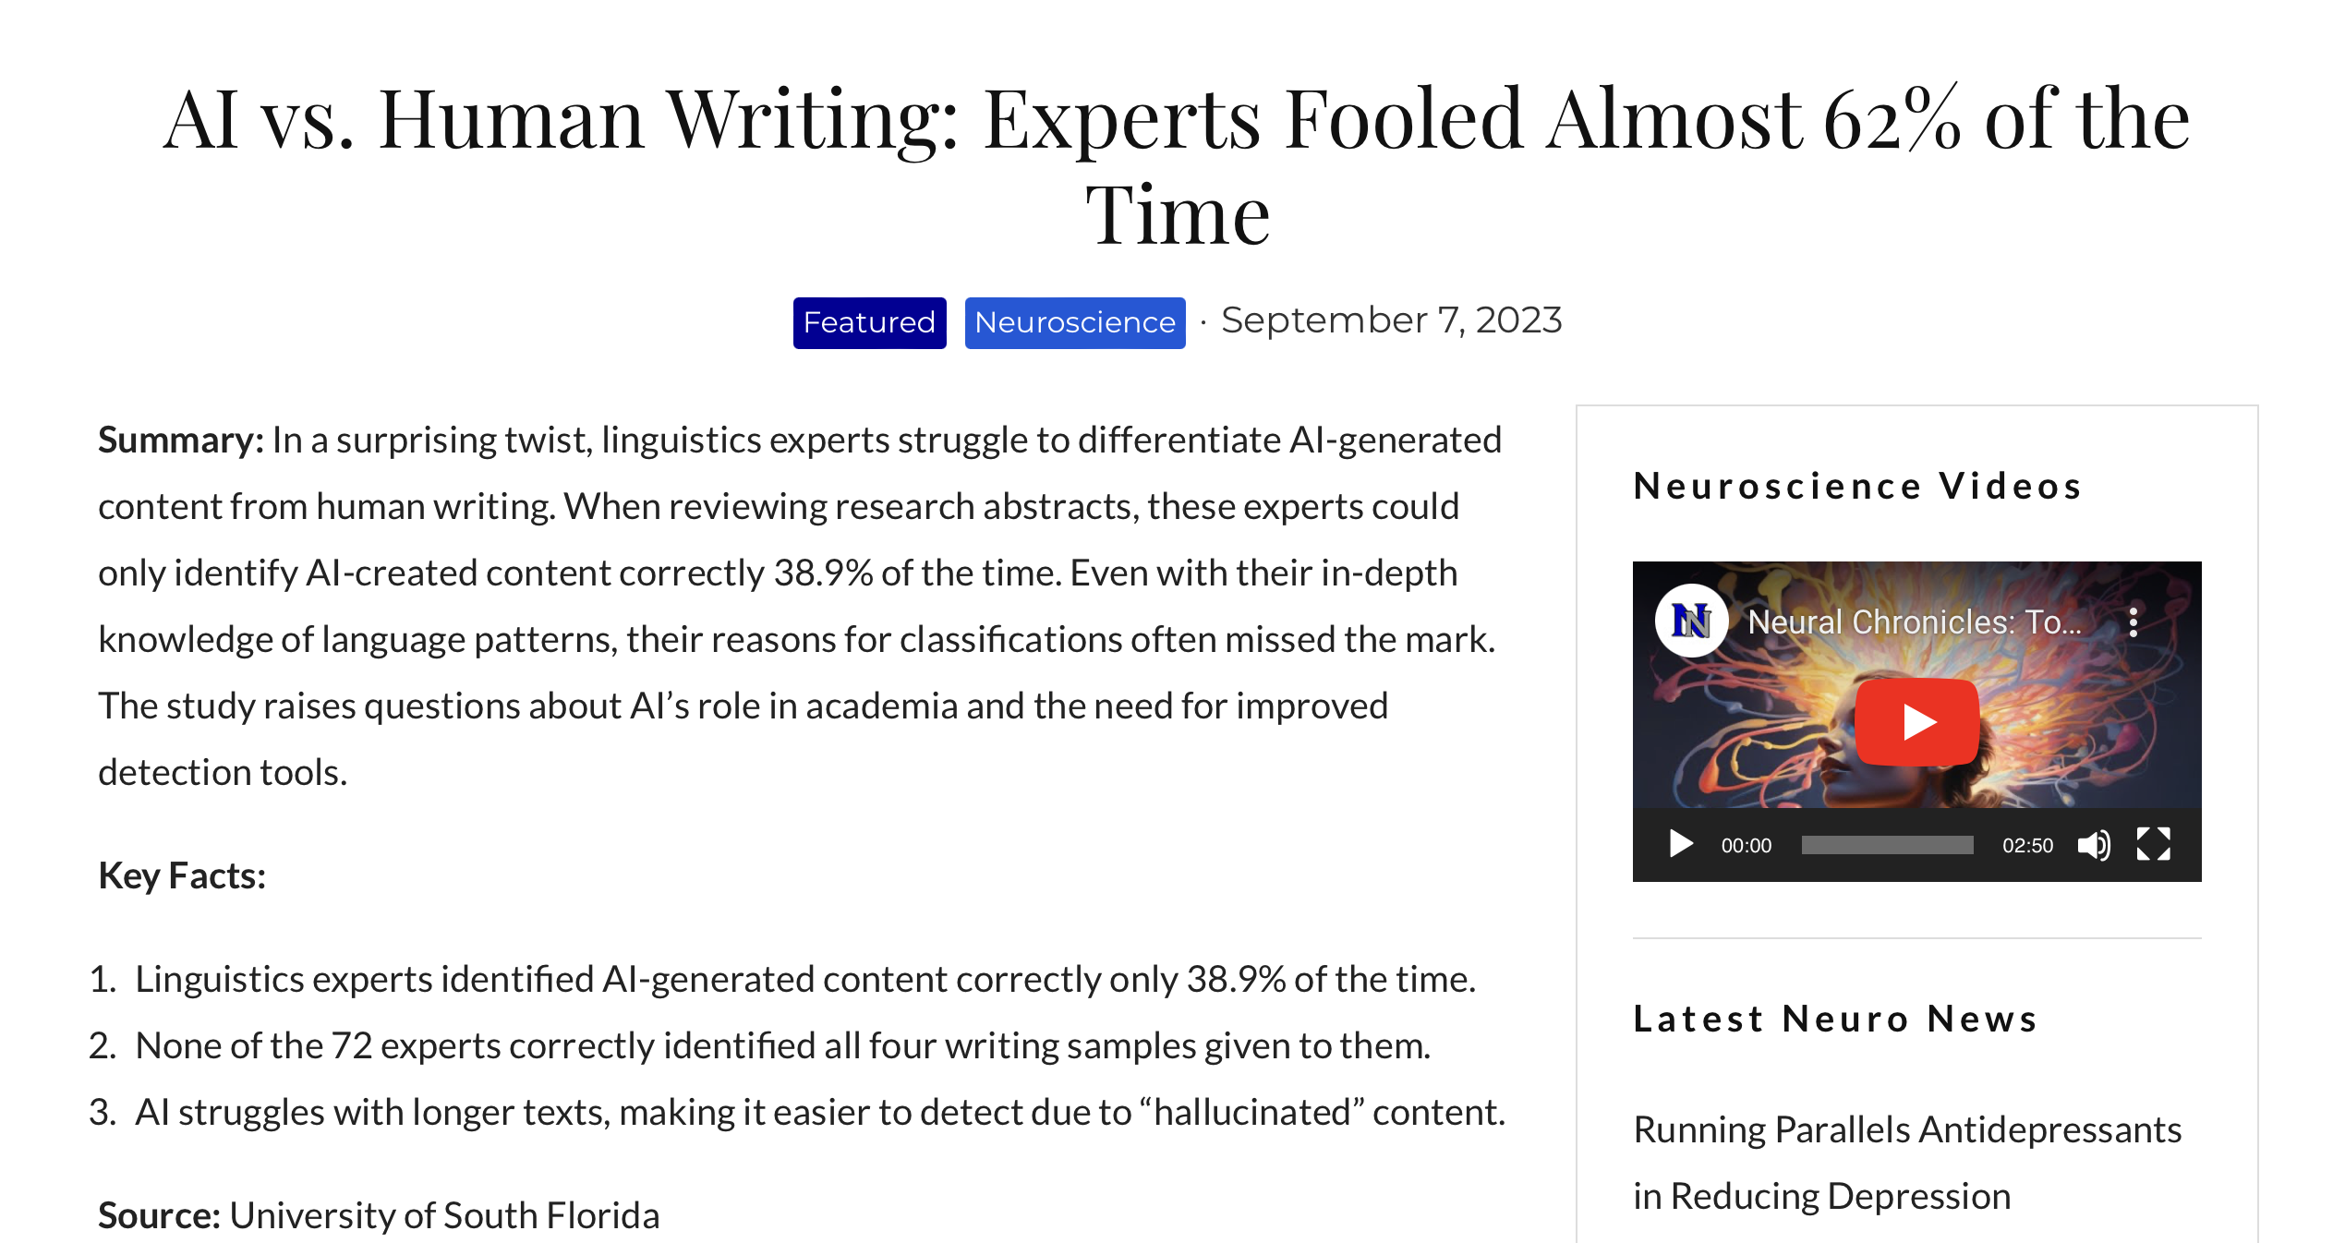
2. AI

Slide 32
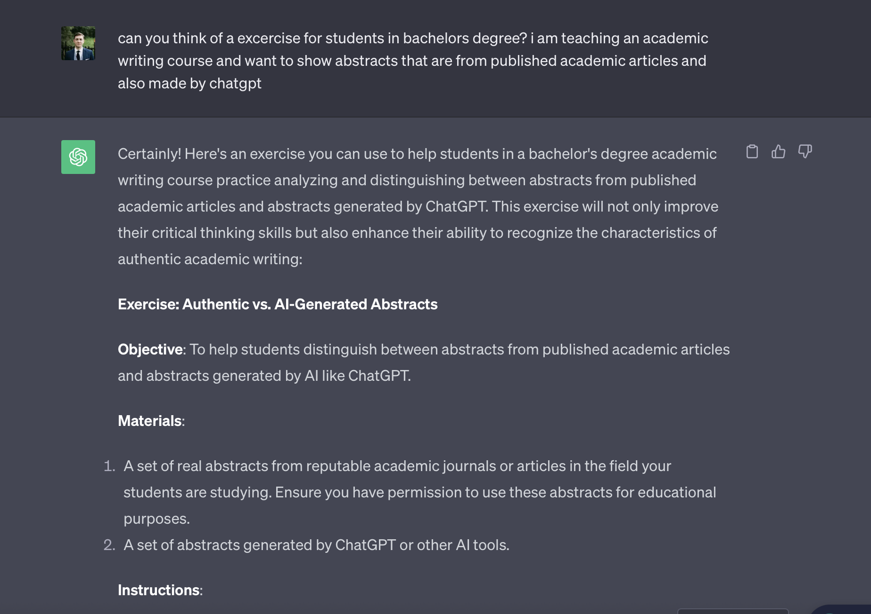
2. AI

Slide 33
Masarykova univerzita při využívání nástrojů AI doporučuje: Studujícím
Buďte zvídaví.
Buďte pragmatičtí.
Buďte svědomití a poctiví.
Buďte transparentní.
Buďte zodpovědní.

Slide 34
Využití z praxe
1) Vyhledání relevantní literatury + výcuc

Slide 35
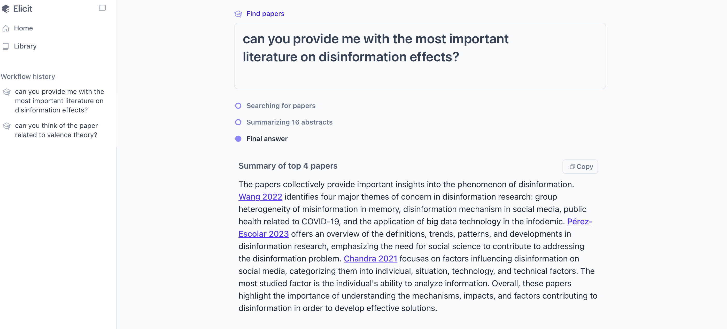
Elicit
Consensus

Slide 36
Využití z praxe
Vyhledání relevantní literatury + výcuc
Všeobecný pohled na věc

Slide 37
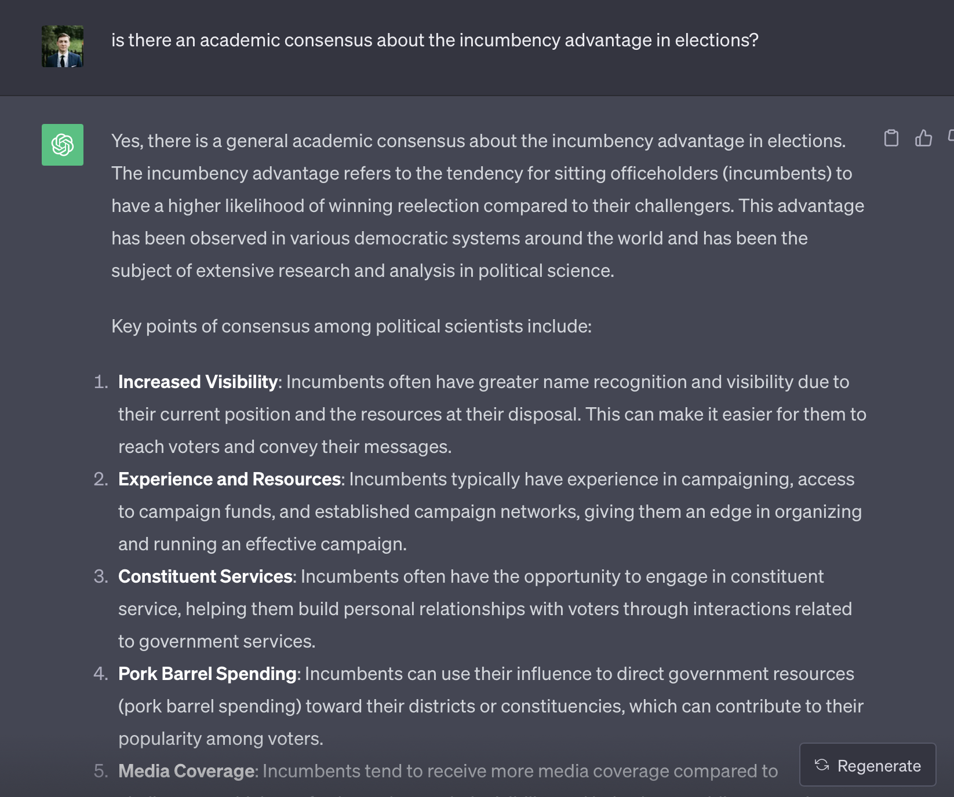

Slide 38
Využití z praxe
Vyhledání relevantní literatury + výcuc
Všeobecný pohled na věc
Dotvoření argumentace

Slide 39
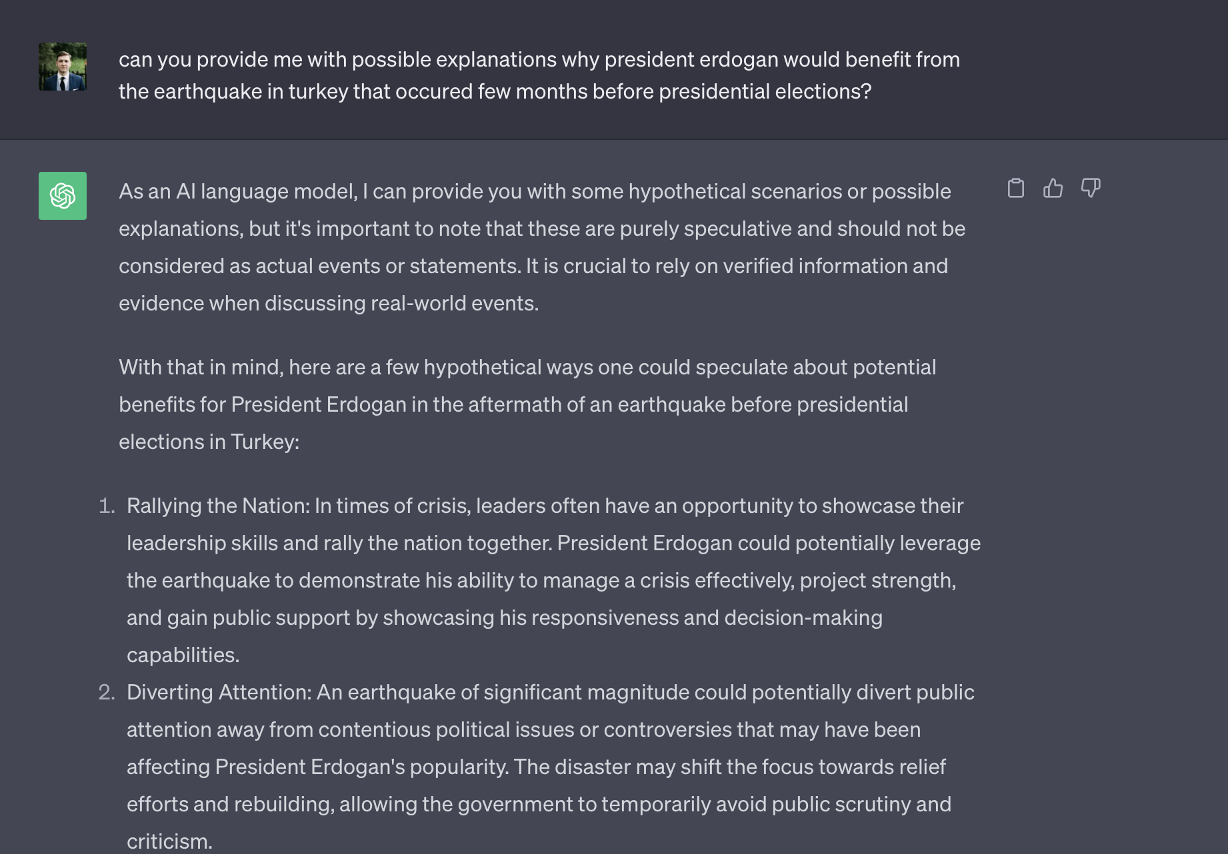

Slide 40
Využití z praxe
Vyhledání relevantní literatury + výcuc
Všeobecný pohled na věc
Dotvoření argumentace
Práce s vlastním textem (zkrácení, přepsání, proof,…)

Slide 41
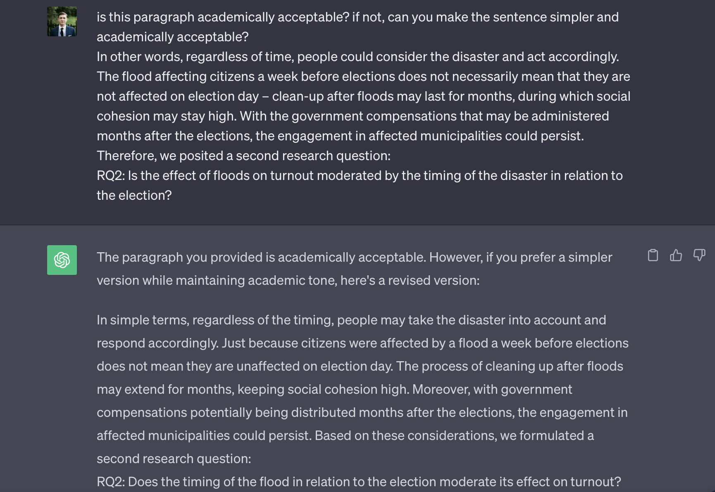

Slide 43
3. Strategie výběru tématu a názvu SP

Slide 44
Strategie výběru tématu a názvu SP
vlastní okruh zájmů
výběr tématu
hledání zdrojů → efektivní čtení
formulace hlavní výzkumné otázky a cíle prác (příp. hypotéz)
volba názvu SP
sestavení struktury a plánu psaní SP
Psaní + hledání doplňujících zdrojů
Čtení klíčovým předpokladem dobrého akademického psaní

Slide 45
Čokoláda

Slide 46
Konzumace čokolády

Slide 47
Která čokoláda je nejoblíbenější (a proč?)

Slide 48
“Populistické strany v Evropě”

Slide 49
“Vzestup populistických stran v Evropě”

Slide 50
Kdo volí populistické strany?

Slide 51
“ANO 2011”

Slide 52
„Byla volební kampaň ANO personalizovaná?“

Slide 53
!!!Cíl práce = zodpovězení výzkumné otázky

Slide 54
Typy výzkumných otázek
“Co/jaké” otázky (vyžadují deskriptivní odpověď)
→ Př.: Jaké je volební chování…?, Co ovlivňuje voliče při rozhodování…?, apod.
“Proč” otázky (explanace)
→ Př. Proč strana XY v posledních volbách neuspěla…?, apod.
“Jak” otázky (zkoumání možností změny stávajícího stavu a hodnocení těchto změn)
→ Př. Jak nastavit změnu volebního systému…?., Jak ovlivnit rozhodování....?

